Slide 1

WILLKOMMEN ZUM 1.

Slide 2
TRC in Zahlen

Slide 3
We Are TRC!

Slide 4






HAT GRUND ZU FEIERN!
20
JAHRE
26
JAHRE
25
JAHRE
10
JAHRE
10
JAHRE

Slide 5
Neues aus aller Welt:
Best Practices
Regulatorik
Trends
Marianka Flizik, Bernhard Lie, Claudia Engel und Lilly Hengelhaupt
Düsseldorf, 18.06.2024

Slide 6






ARGENTINIEN
INDIEN
VAE
UNGARN
SLOWENIEN
TÜRKEI
AGENDA
Marianka Flizik, Bernhard Lie, Claudia Engel und Lilly Hengelhaupt
Düsseldorf, 18.06.2024

Slide 7
ARGENTINIEN
MARIANKA FLIZIK
TRUST RISK CONTROL

Slide 8
ARGENTINIEN - Inflation
  In Argentinien sind die Preise im April 2024 im Vergleich zum Vormonat um 289,4% gestiegen
  Damit lag die Inflationsrate den fünften Monat in Folge bei über 200%

Slide 9
ARGENTINIEN - Währung
  Policen können in ARS ausgestellt werden – nicht empfohlen!
  Die hohe Inflation führt zu Unterversicherung
  Policen sollten unbedingt in USD ausgestellt werden
  Alle Versicherer können in USD ausstellen – einige auch in EUR
  Policen auf ARS Basis müssen all 3 Monate angepasst werden

Slide 10
ARGENTINIEN
– Neue Rückversicherungssteuer
  Die Steuer kann zwischen 5% und 25% variieren
  Zurich und Chubb Argentinien erheben die Steuer noch nicht
  HDI akzeptiert nur USD Prämien auf ein USD Konto in den USA
  Aus Argentinien heraus ist das nicht möglich
  USD Prämie muss dann von der Muttergesellschaft bezahlt werden

Slide 11

INDIEN
MARIANKA FLIZIK
TRUST RISK CONTROL

Slide 12

INDIEN - Tarifmarkt
Indian Insurance Regulator (IRDAI) kündigte am 20.03.24 an, dass per 01.04.24 eine Deregulierung des Marktes erfolgt
Versicherer können ihre Bedingungswerke und auch die Preise künftig frei festlegen
Es bleibt abzuwarten, wie sich dies auf den Markt auswirkt
Unsere Makler sehen hierin eine Möglichkeit für weiteren Wachstum und Innovationen am indischen Versicherungsmarkt
Erste Trends zeigen individueller Wordings aber keine generellen Prämienreduzierungen
Für Naturkatastrophen werden auch weiterhin Mindestraten angesetzt, aufgrund des hohen Schadenaufkommens

Slide 13
VEREINIGTE ARABISCHE EMIRATE
BERNHARD LIE
TRUST RISK CONTROL

Slide 14
VAE – Pflicht zur Krankenversicherung
ab 01.01.2025 in allen Emiraten
Aktuell gilt die Pflichtversicherung in den Emiraten Dubai und Abu Dhabi
Ab 01.01.25 greift Pflichtversicherung in den weiteren Emiraten: Ajman, Sharja, Umm al-Qaiwain, Fujairah und Ra‘s Al Khaimah
Einheitlicher Deckungsumfang für alle sieben Emirate noch nicht definiert

Slide 15
VAE – Pflicht zur Krankenversicherung
ab 01.01.2025 in allen Emiraten
Dubai und Abu Dhabi: Prämien müssen vollständig vom Arbeitgeber getragen werden – keine Weiterbelastung an die Angestellten
Dubai und Abu Dhabi: Bußgeld bei Verstoß gegen die Pflichtversicherung im Einzelfall zwischen AED 500 – AED 150.000

Slide 16

Umwelthaftpflichtversicherung
UNGARN
CLAUDIA ENGEL
TRUST RISK CONTROL

Slide 17

UNGARN - EU Umweltrichtlinie
  Umsetzung der EU Richtlinie 2004/35/EC vom 21.04.2004 durch Erlass eines Abfallgesetzes für Abfallverursacher und Abfall-entsorger
  Einführung einer Pflichtversicherung per 01.01.2024 zur Finan-zierung der Vermeidung und Beseitigung von Umweltschäden

Slide 18
UNGARN - Abfallmengen
  Gesetz für Unternehmen mit folgenden Abfallmengen:
  200 kg gefährlicher Abfall pro Jahr
  2000 kg ungefährlicher Abfall pro Jahr
  5000 kg Bauschutt und Abbruchabfall

Slide 19
UNGARN
– Police je Genehmigung
  Unterschiedliche genehmigungspflichtige Tätigkeiten benötigen eigene Policen
  Gleiche Tätigkeiten, die unter eine Genehmigung fallen, werden zusammengefasst
  Gemäß § 72 müssen Zertifikate bis 31.03. des folgenden Jahres der Behörde vorgelegt werden

Slide 20
UNGARN – Trigger für Schaden
  Ein Schaden muss durch ein
  einzelnes
  plötzliches und
  unvorhersehbares Ereignis verursacht werden,
  das auf eine Störung des Normalbetrieb zurückzuführen ist
  Allmählichkeitsschäden sind nicht versichert!

Slide 21
UNGARN - Deckungsumfang
  Unvorhergesehene Umweltschäden an der Biodiversität (Tier- und Pflanzenarten, Wald und Gewässer) mit einem Mindestlimit von:
  HUF 10 Mio. (ca. EUR 28.000) je Schaden und Jahr
  Rückwirkende Deckung ab 01.01.2024

Slide 22
UNGARN - Prämie
  Die Prämie ist abhängig von diversen Faktoren ab, wie z.B.:
  Art und Größe des Unternehmens
  Grad und Gefährlichkeit des Abfalls

Slide 23
UNGARN - Policen
Rein lokale Policen | Lokale Programmpolicen
Die meisten „Standalone Umweltschadenpolicen“ werden mit Colonnade und Generali plaziert | Die meisten internationalen Versicherer von lokalen Programmpolicen bieten die Umweltschadendeckung als Erweiterung gemäß dem Abfallgesetz an Bisherige Störfalldeckung für Personen und Sachschäden Dritter bleibt Teil der allgemeinen BHV

Slide 24

Umwelthaftpflichtversicherung
SLOWENIEN
CLAUDIA ENGEL
TRUST RISK CONTROL

Slide 25

SLOWENIEN
– Umweltschutzgesetz
  Inkrafttreten des Gesetzes 12.10.2023
  § 161 verpflichtet Unternehmen, deren Tätigkeiten unter das Gesetz fallen, eine Umwelthaftpflichtversicherung abzuschließen, um die Vermeidung und Sanierung von Umweltschäden zu finanzieren.
  Geschädigter Dritter und Anspruchsteller ist der Staat

Slide 26
SLOWENIEN
Betriebstätigkeiten mit Umweltgenehmigung (Teil 1)
  Betreiben einer Anlage mit Industrieemissionen
  Abfallbeseitigung
  Einleitung von Gefahrstoffen über das Abwasser in Gewässer oder Grundwasser
  Direkte Einleitung von Gefahrstoffen in Gewässer und Grundwasser

Slide 27
SLOWENIEN
Betriebstätigkeiten mit Umweltgenehmigung (Teil 2)
  Betreiben einer Anlage mit gefährlichen Luftemissionen
  Herstellung, Lagerung, Verarbeitung, Nutzung, Ausstoß und Transport von Chemikalien gemäß der Pflanzenschutz- und Biozid-Produktverordnung
  Speichern und Entnahme von Wasser
  Beseitigung von Abfällen aus dem Bergbau

Slide 28
SLOWENIEN
- Gefährdungshaftung
  Unternehmen, deren Tätigkeiten unter das Gesetz fallen, haften verschuldensunabhängig für die Vermeidung und Sanierung von Umweltschäden

Slide 29
SLOWENIEN
- Verschuldenshaftung
  Unternehmen, deren Tätigkeiten nicht unter das Gesetz fallen, haften nur bei Vorsatz und Fahrlässigkeit für Umweltschäden und drohender Gefahr für geschützte Spezies und deren Lebensraum

Slide 30
SLOWENIEN
- Deckungsumfang
  Deckungssummen abhängig vom Jahresumsatz:
  EUR 100.000 bei einem Umsatz < EUR 2 Mio.
  EUR 200.000 bei einem Umsatz < EUR 10 Mio.
  EUR 250.000 bei einem Umsatz > EUR 10 Mio.
  Deckungserweiterung zur allgemeinen BHV

Slide 31
Erdbeben
TÜRKEI
LILLY HENGELHAUPT
TRUST RISK CONTROL

Slide 32
TÜRKEI - Erdbeben
  Hohes Erdbebenrisiko
  Die Epizentren der Erdbeben lagen in 2023 in der Provinz Kahramanmaras und in der Provinz Gaziantep. Betroffen ist nach Angaben des Auswärtigen Amtes der Südosten des Landes (diverse Provinzen).
  Tarifmarkt für EQ
  Deckung muss lokal platziert werden
  Neue gestaffelte Tarife werden meist in der Mitte eines Jahres festgelegt

Slide 33
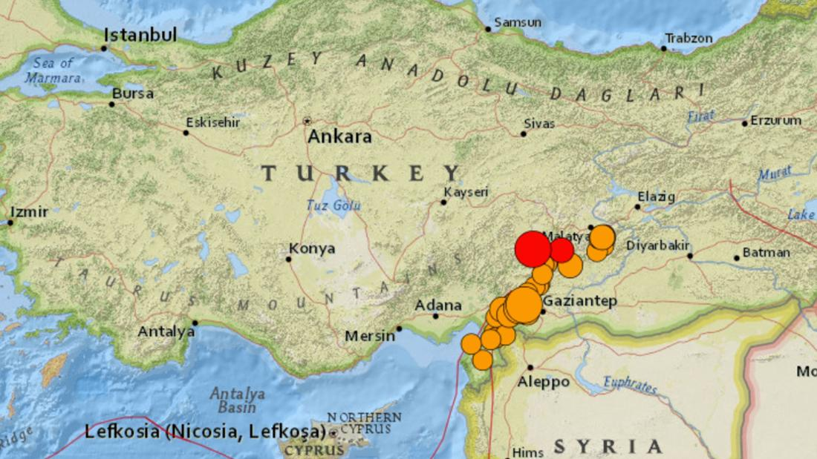

Slide 34
TÜRKEI - Erdbeben
  Wenn Sachwerte für jeden Standort 2BL TRL übersteigen, sind Tarife und Selbstbehalte frei wählbar
  Ausschreibung auf dem lokalen Markt mittlerweile nicht mehr einfach (Kapazitätsprobleme, gestiegenes EQ Risiko)
  Ausschreibungen dauern sehr lange teilweise erst kurzfristig vor einer Verlängerung verfügbar

Slide 35
TÜRKEI - Erdbeben
Building Type | EQ Risk Zone I | EQ Risk Zone II | EQ Risk Zone III | EQ Risk Zone IV | EQ Risk Zone V | EQ Risk Zone VI | EQ Risk Zone VII
A (steel-concrete) | 2,50 ‰ | 2,10 ‰ | 1,90 ‰ | 1,55‰ | 1,10‰ | 0,85‰ | 0,60‰
B (others) | 4,90‰ | 4,45‰ | 3,00‰ | 1,60‰ | 1,25‰ | 0,99‰ | 0,85‰
Table I: *only rates with 80% co-insurance and 2% deductible

Slide 36
Vielen Dank für Ihre Aufmerksamkeit.
EUER TRC – TEAM
Düsseldorf, 18.06.2024

